Slide 1
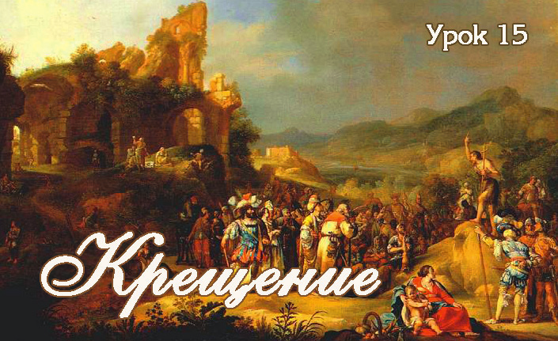

Slide 2
Идите, научите все народы, крестя их во имя Отца и Сына и Святого Духа
(Мф. 28:19)
удерживал Его и говорил: мне надобно креститься от Тебя, и Ты ли приходишь ко мне?
(Мф. 3:14)

Slide 3
В те дни приходит Иоанн Креститель, и проповедует в пустыне Иудейской, и говорит: покайтесь, ибо приблизилось Царство Небесное
(Мф. 3:1,2)
Иисус сказал ему в ответ: оставь теперь, ибо так надлежит нам исполнить всякую правду
(Мф. 3:15)

Slide 4
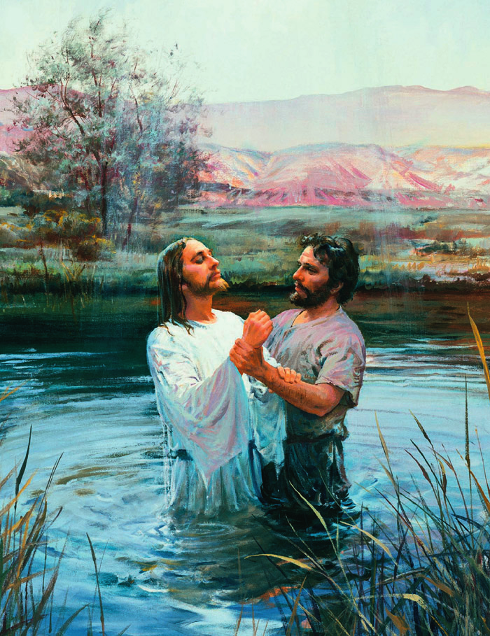

Slide 5
Если кто не родится от воды и Духа, не может войти в Царствие Божие
(Ин. 3:5)

Slide 6
Кто будет веровать и креститься, спасен будет; а кто не будет веровать, осужден будет
(Мк. 16:16)

Slide 7
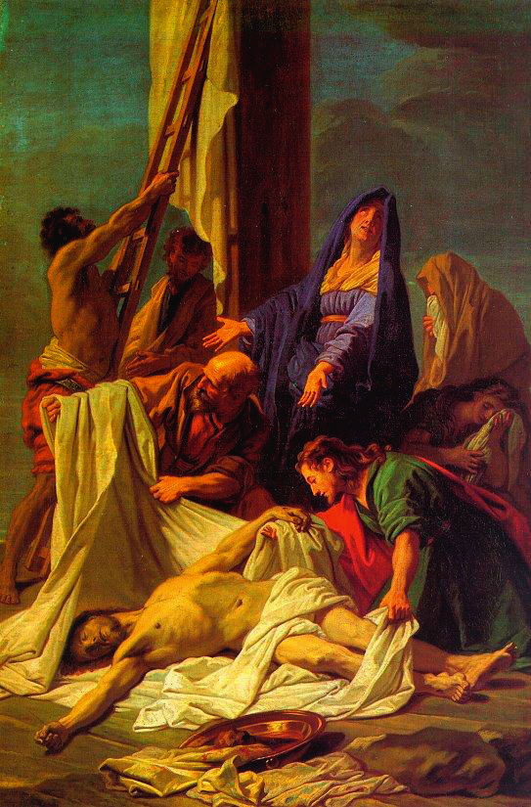

Slide 8
Неужели не знаете, что все мы, крестившиеся во Христа Иисуса, в смерть Его крестились? Итак, мы погреблись с Ним крещением в смерть, дабы, как Христос воскрес из мертвых славою Отца, так и нам ходить в обновленной жизни
(Рим. 6:3,4)

Slide 9
Ибо смерть, которой Он умер, явилась последней платой греху, а жизнь, которой Он живет, – это жизнь для Бога
(Рим. 6:10)
быв погребены с Ним (со Христом) в крещении, в Нем вы и совоскресли верою в силу Бога, Который воскресил Его из мертвых, и вас, которые были мертвы во грехах… оживил вместе с Ним, простив нам все грехи
(Кол. 2:12,13)

Slide 10
Все вы, во Христа крестившиеся, во Христа облеклись
(Гал. 3:27)

Slide 11
Ибо если мы соединены с Ним подобием смерти Его, то должны быть соединены и подобием воскресения, зная то, что ветхий наш человек распят с Ним, чтобы упразднено было тело греховное, дабы нам не быть уже рабами греху; ибо умерший освободился от греха… Ибо что Он умер, то умер однажды для греха; а что живет, то живет для Бога. Так и вы почитайте себя мертвыми для греха, живыми же для Бога во Христе Иисусе, Господе нашем. Итак, да не царствует грех в смертном вашем теле, чтобы вам повиноваться ему в похотях его; и не предавайте членов ваших греху в орудия неправды, но представьте себя Богу как оживших из мертвых, и члены ваши Богу в орудия праведности. Грех не должен над вами господствовать…
(Рим. 6:5-7,10-14)

Slide 12
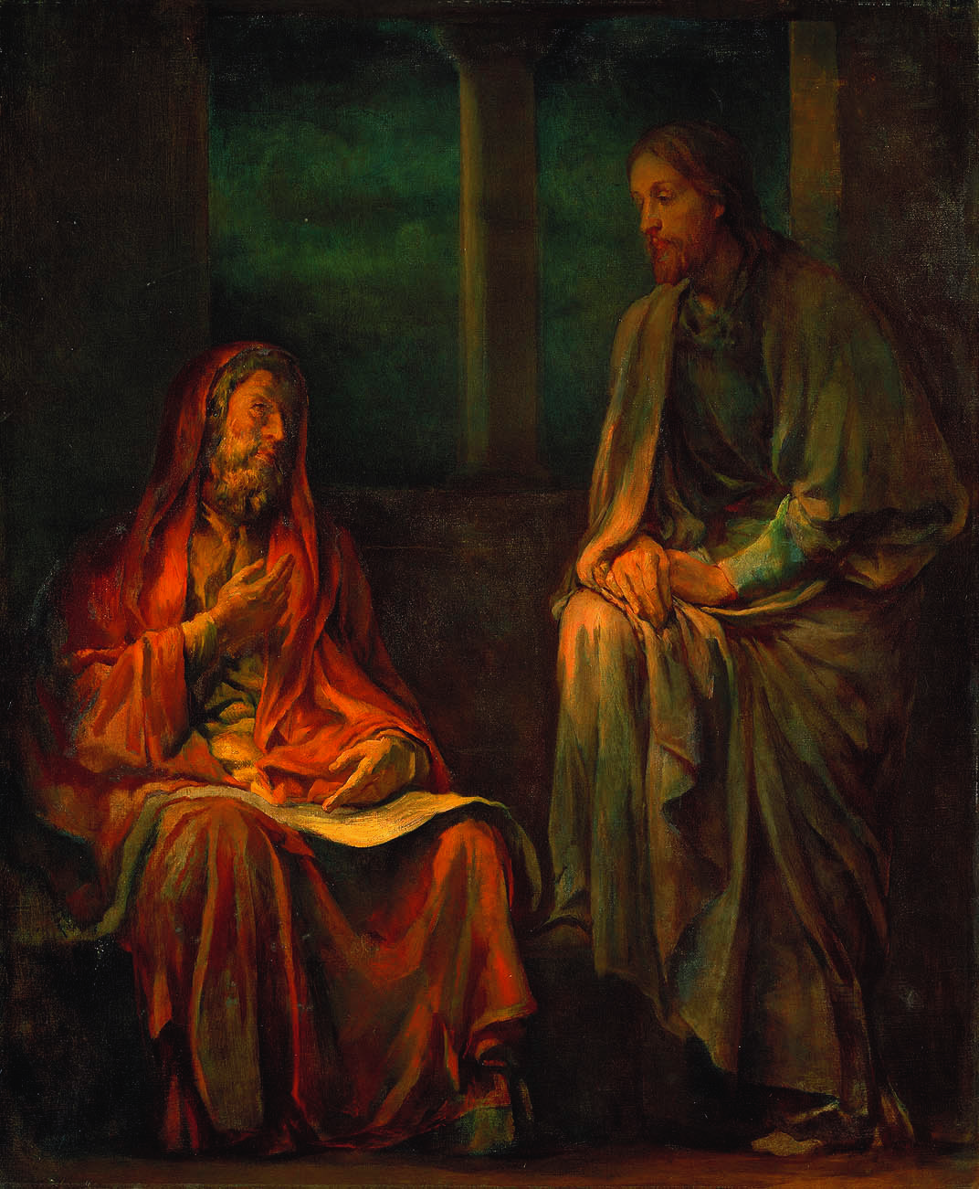

Slide 13
…выйдите из среды их и отделитесь, говорит Господь, и не прикасайтесь к нечистому
(2 Кор. 6:17)
ходить в обновленной жизни с Христом
(Рим. 6:4)
Если кто не родится от воды и Духа, не может войти в Царствие Божие
(Ин. 3:5)

Slide 14
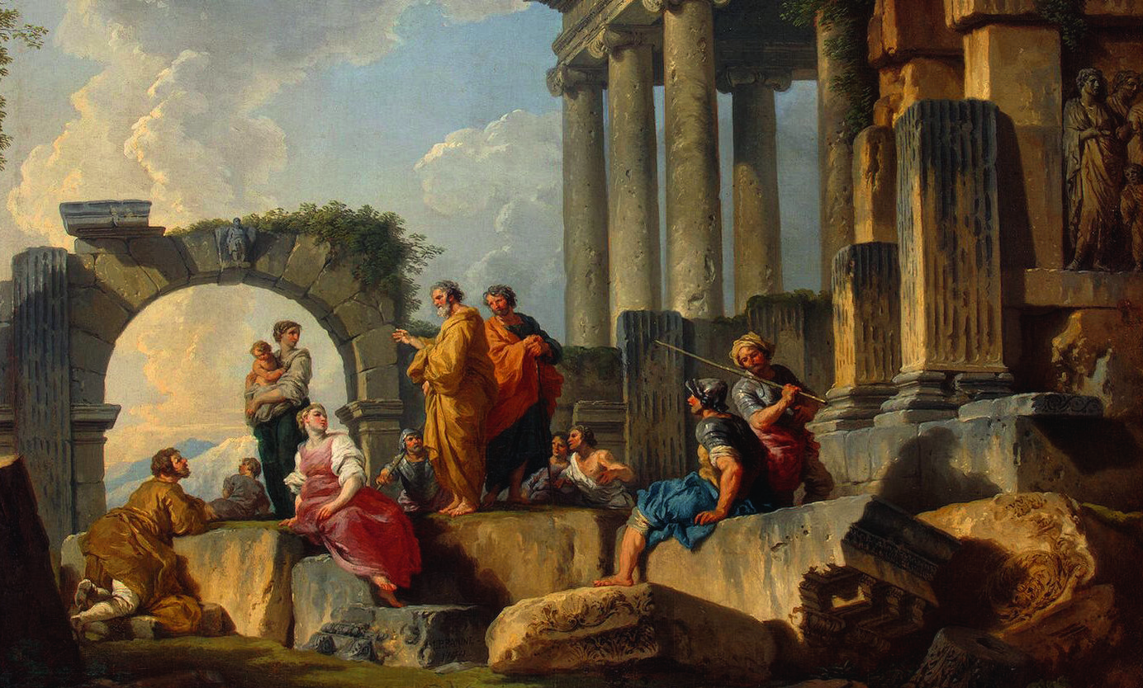

Slide 15
Итак, кто во Христе, тот новая тварь; древнее прошло, теперь все новое
(2 Кор. 5:17)
не плотской нечистоты омытие, но обещание Богу доброй совести
(1 Петр. 3:21)
… буду им Богом, а они будут Моим народом
(Иер. 31:33)

Slide 16
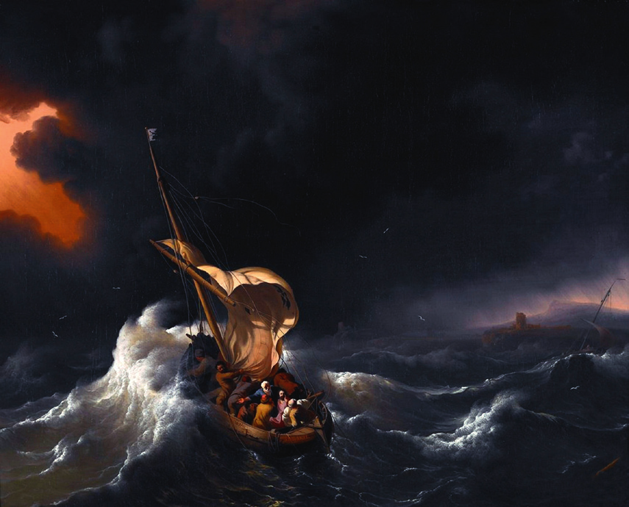

Slide 17
называться и быть детьми Божиими
(1 Ин. 3:1)
Итак, вы уже не чужие и не пришельцы, но сограждане святым и свои Богу
(Еф. 2:19)
Се, Я с вами во все дни до скончания века
(Мф. 28:20)

Slide 18
Ибо все мы одним Духом крестились в одно тело, Иудеи или Еллины, рабы или свободные, и все напоены одним Духом
(1 Кор. 12:13)
Ибо как в одном теле у нас много членов, но не у всех членов одно и то же дело, так мы, многие, составляем одно тело во Христе, а порознь один для другого члены
(Рим. 12:4,5)

Slide 19
Итак, охотно принявшие слово его (ап. Петра) крестились, и присоединилось в тот день душ около трех тысяч… Господь же ежедневно прилагал спасаемых к Церкви
(Деян. 2:41,47)
вера – от слышания, а слышание – от слова Божия
(Рим. 10:17)

Slide 20
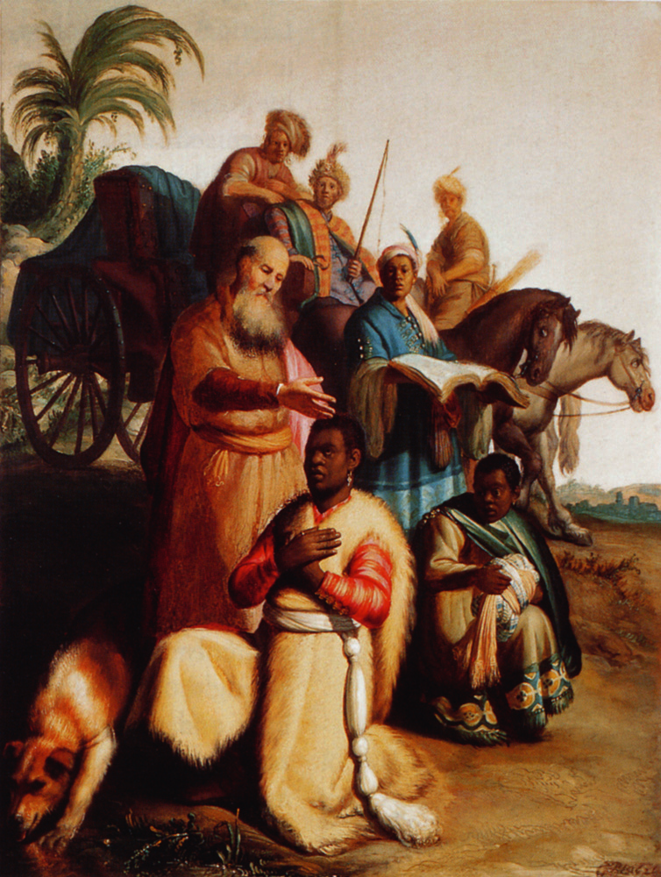

Slide 21
Итак, идите, научите все народы, крестя их во имя Отца и Сына и Святого Духа, уча их соблюдать всё, что Я повелел вам
(Мф. 28:19,20)

Slide 22
Между тем, продолжая путь, они приехали к воде; и евнух сказал: вот вода; что препятствует мне креститься? Филипп же сказал ему: если веруешь от всего сердца, можно. Он сказал в ответ: верую, что Иисус Христос есть Сын Божий. И приказал остановить колесницу, и сошли оба в воду, Филипп и евнух; и крестил его
(Деян. 8:36-38)

Slide 23
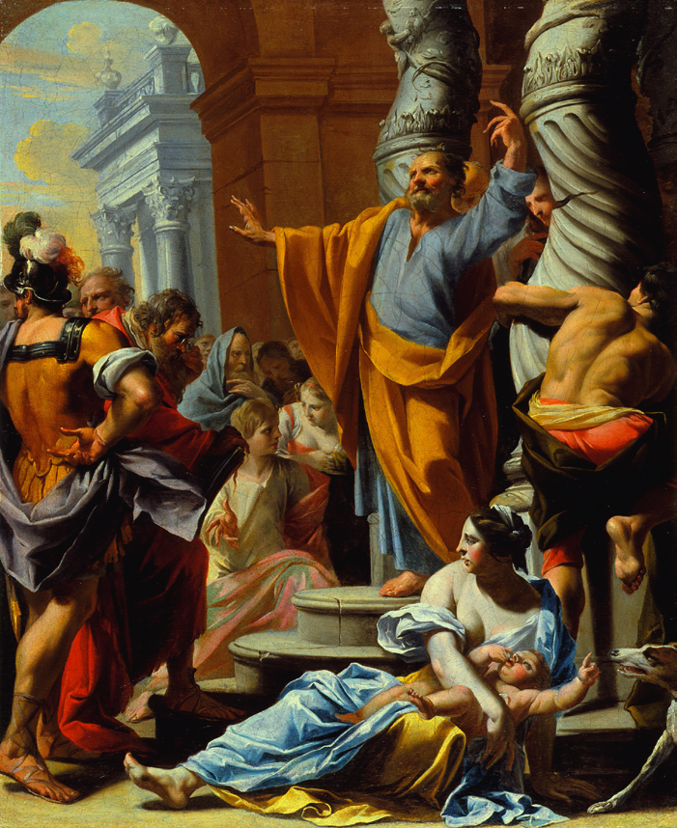

Slide 24
Кто будет веровать и креститься, спасен будет…
(Мк. 16:16)
Что мне делать, чтобы спастись? – Веруй в Господа Иисуса Христа, и спасешься ты и весь дом твой
(Деян. 16:30,31)

Slide 25
Крисп же, начальник синагоги, уверовал в Господа со всем домом своим, и многие из Коринфян, слушая, уверовали и крестились
(Деян.18:8)
Услышав это, они умилились сердцем и сказали Петру и прочим Апостолам: что нам делать, мужи братия?
(Деян. 2:37)

Slide 26
Покайтесь, – и да крестится каждый из вас во имя Иисуса Христа для прощения грехов
(Деян. 2:38)
Итак, покайтесь и обратитесь, чтобы загладились грехи ваши
(Деян. 3:19)

Slide 27
многих фарисеев и саддукеев, идущих к нему креститься, сказал им: порождения ехиднины! кто внушил вам бежать от будущего гнева? Сотворите же достойный плод покаяния
(Мф. 3:7,8)
крещение покаяния
(Лк. 3:3)
сотворить достойный плод покаяния
(Мф. 3:8)

Slide 28
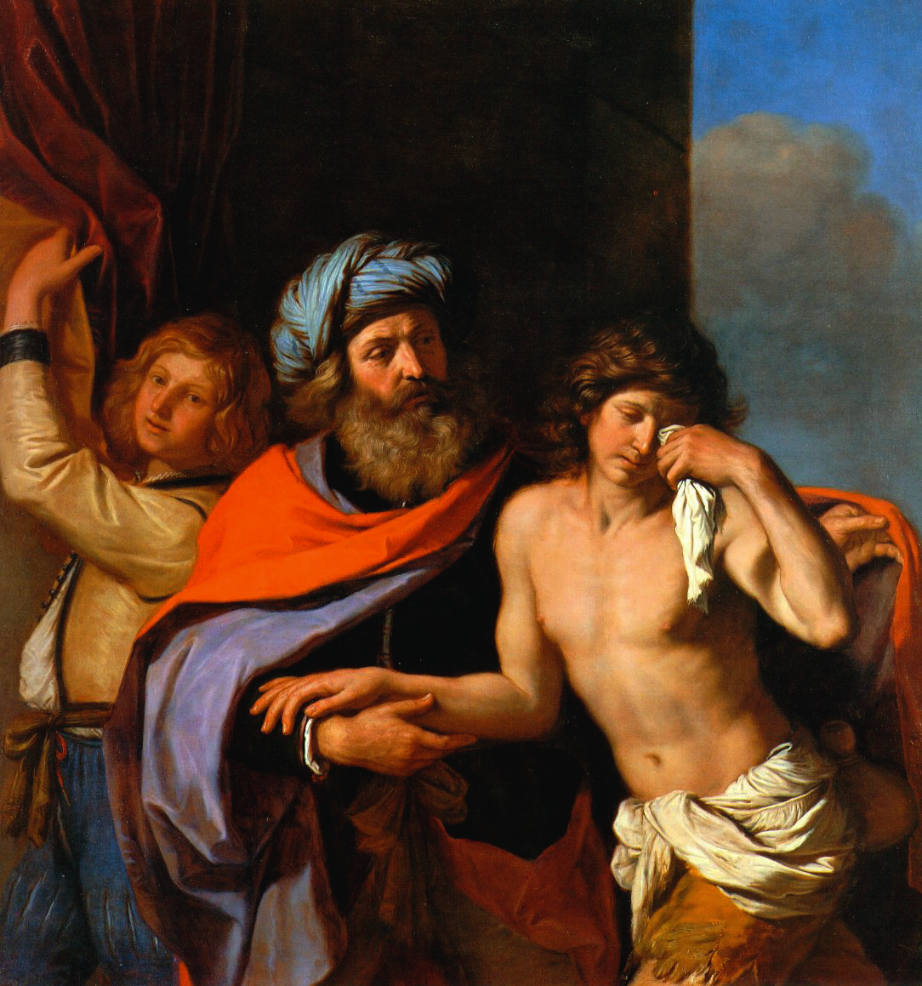

Slide 29
и бесы веруют, и трепещут
(Иак. 2:19)
видел в доме своем Ангела святого, который стал и сказал ему: “пошли в Иоппию людей и призови Симона, называемого Петром; он скажет тебе слова, которыми спасешься ты и весь дом твой”
(Деян.11:13,14)

Slide 30
крестилась она и домашние ее
(Деян. 16:15)
Крисп же, начальник синагоги, уверовал в Господа со всем домом своим…
(Деян. 18:8)
спасешься ты и весь дом твой
(Деян. 13:14)
крестились она и домашние ее
(Деян. 16:15)

Slide 31
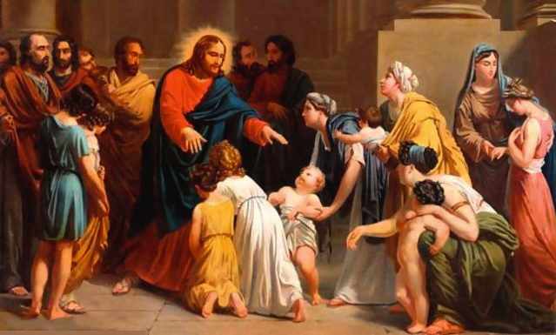

Slide 32
уверовал в Господа со всем домом своим
(Деян. 18:8)
Тогда приведены были к Нему дети, чтобы Он возложил на них руки и помолился; ученики же возбраняли им. Но Иисус сказал: пустите детей и не препятствуйте им приходить ко Мне
(Мф. 19:13,14)
обещание Богу доброй совести
(1 Петр. 3:21)

Slide 33
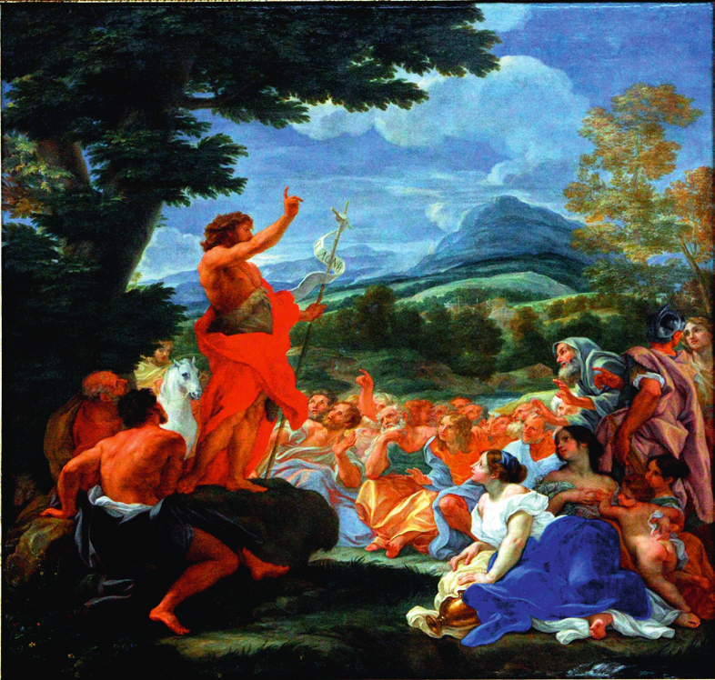

Slide 34
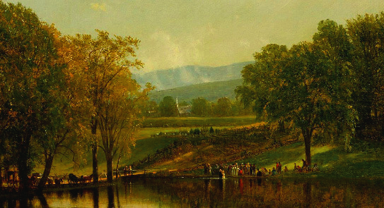

Slide 35
также крестил в Еноне, близ Салима, потому что там было много воды; и приходили туда и крестились
(Ин. 3:23)
Иисус... крестился от Иоанна в Иордане, вышел из воды
(Мк. 1:9,10)
Вот вода; что препятствует мне креститься?
(Деян. 8:36)

Slide 36
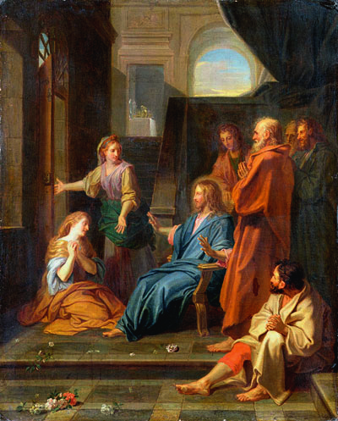

Slide 37
вышли из воды
(Деян. 8:38,39)
Как новорожденные младенцы, возлюбите чистое словесное молоко, дабы от него возрасти вам во спасение
(1 Петр. 2:2)
доколе все придем в единство веры и познания Сына Божия, в мужа совершенного, в меру полного возраста Христова
(Еф. 4:13)

Slide 38
Пребудьте во Мне, и Я в вас. Как ветвь не может приносить плода сама собою, если не будет на лозе, так и вы, если не будете во Мне
(Ин. 15:4)
Итак, если вы воскресли со Христом, то ищите горнего, где Христос сидит одесную Бога; о горнем помышляйте, а не о земном
(Кол. 3:1,2)

Slide 39
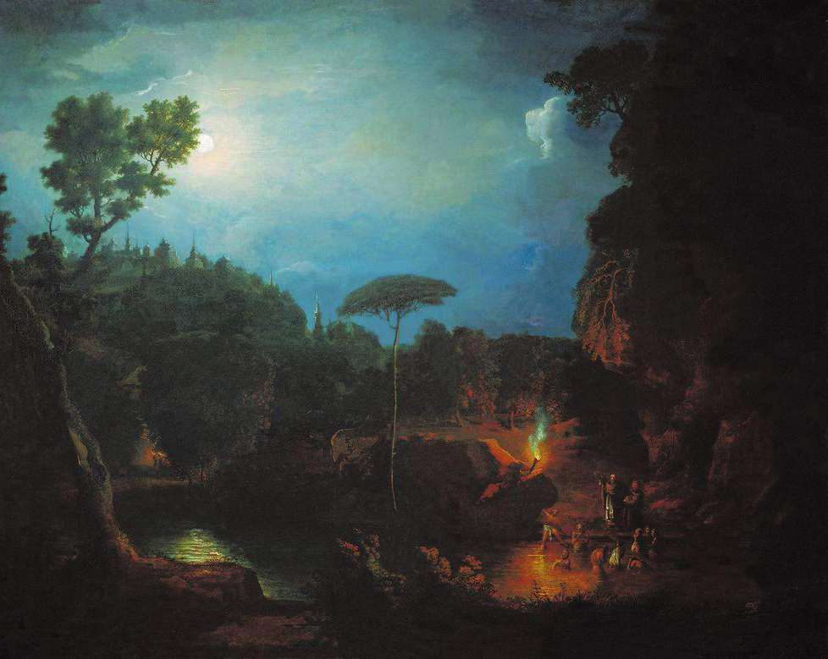

Slide 40
Мы же, как споспешники, умоляем вас, чтобы благодать Божия не тщетно была принята вами
(2 Кор. 6:1)
Один Господь, одна вера, одно крещение
(Еф. 4:5)
Приняли ли вы Святого Духа, уверовав? Они же сказали ему: мы даже и не слыхали, есть ли Дух Святой
(Деян. 19:2)

Slide 41
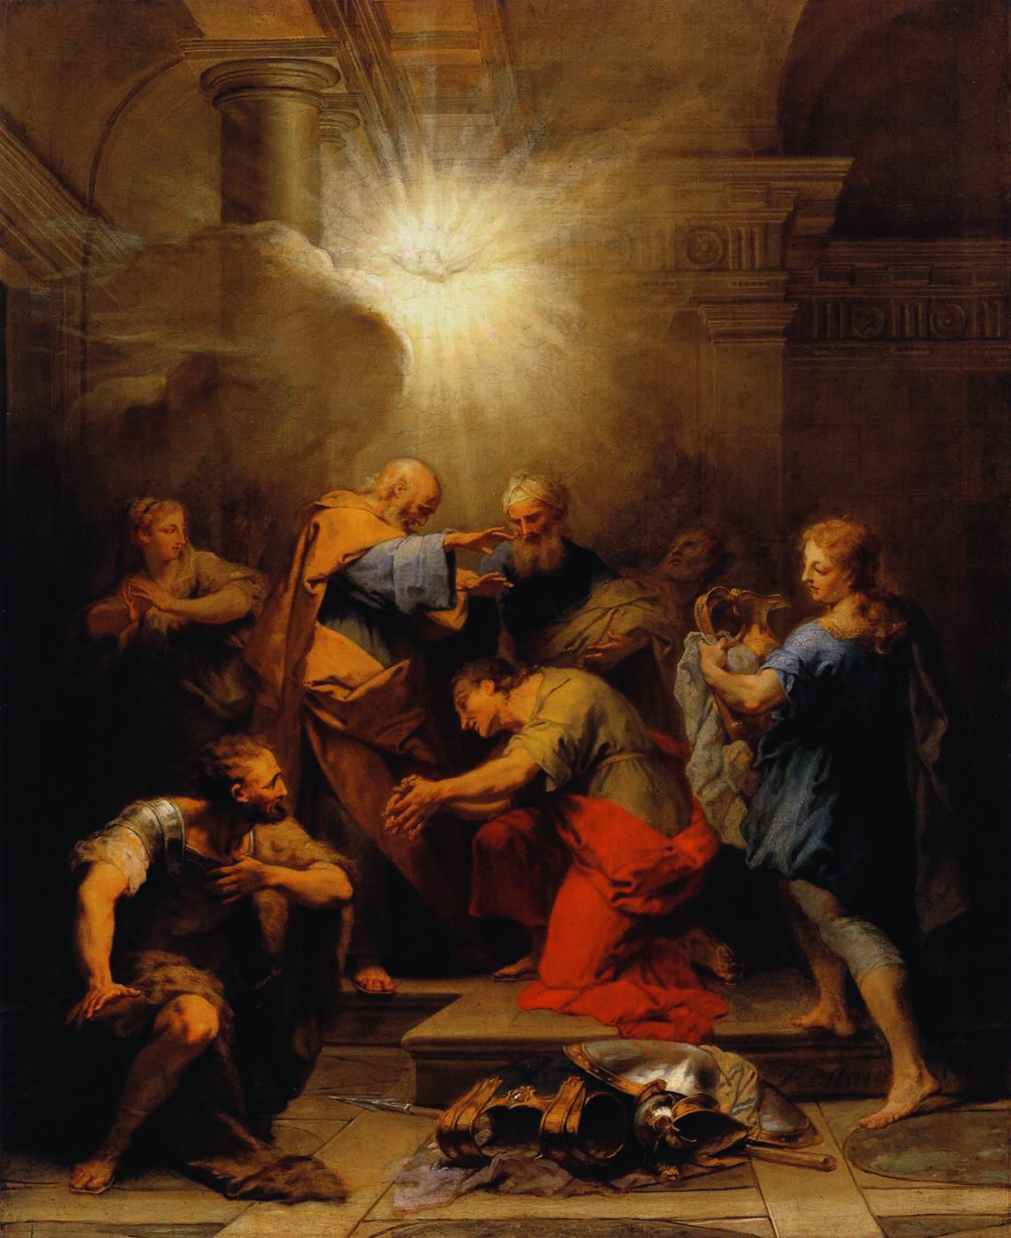

Slide 42
Господь в видении сказал ему: Анания!.. встань и пойди на улицу, так называемую Прямую, и спроси в Иудином доме Тарсянина, по имени Савла; он теперь молится… он есть Мой избранный сосуд, чтобы возвещать имя Мое перед народами и царями и сынами Израилевыми
(Деян. 9:10,11,15)

Slide 43
И тотчас как бы чешуя отпала от глаз его, и вдруг он прозрел; и, встав, крестился
(Деян. 9:18)
Итак, что ты медлишь? Встань, крестись и омой грехи твои, призвав имя Господа Иисуса
(Деян. 22:16)

Slide 44
Неужели вы не знаете, что кому вы отдаете себя в рабы для послушания, того вы и рабы, кому повинуетесь, или рабы греха к смерти, или послушания к праведности?
(Рим. 6:16)

Slide 45
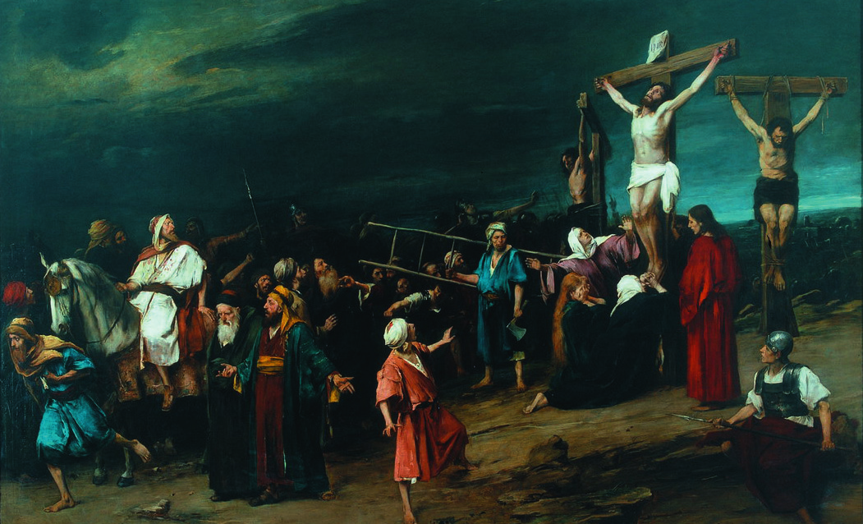

Slide 46
Мы же, как споспешники, умоляем вас, чтобы благодать Божия не тщетно была принята вами. Ибо сказано: “во время благоприятное Я услышал тебя и в день спасения помог тебе”. Вот, теперь время благоприятное, вот, теперь день спасения
(2 Кор. 6:1,2)

Slide 47
Итак, что ты медлишь? Встань, крестись и омой грехи твои, призвав имя Господа Иисуса
(Деян. 22:16)

Slide 48
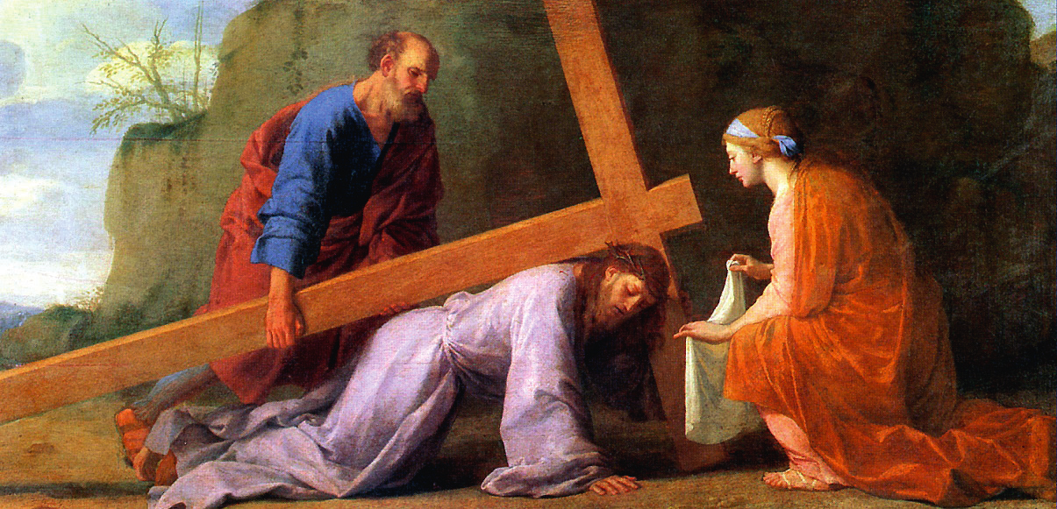

Slide 49


